Slide 1

Web api w django
Filip górnicki, Adam głąb, Mateusz Janik, Konrad krzempek

Slide 2
Czym jest django
Wzorzec Model-Template-View
Do tworzenia aplikacji internetowych
Framework w Pythonie
Witryny: Pinterest, Instagram, Washington Times

Slide 3
Architektura django - Model-View-Template
Template – wyświetlanie danych użytkownikowi końcowemu
View – przetwarzanie żądań HTTP i zwracanie odpowiedniego szablonu HTML
Model – struktura danych w aplikacji i tabele w bazie danych

Slide 4
Cechy frameworka
Wysoce modularny – dostosowywanie poprzez dodawanie/usuwanie funkcjonalności
Obsługa bazy danych
System autoryzacji
Mechanizmy zabezpieczeń
Wbudowany interfejs administracyjny

Slide 5
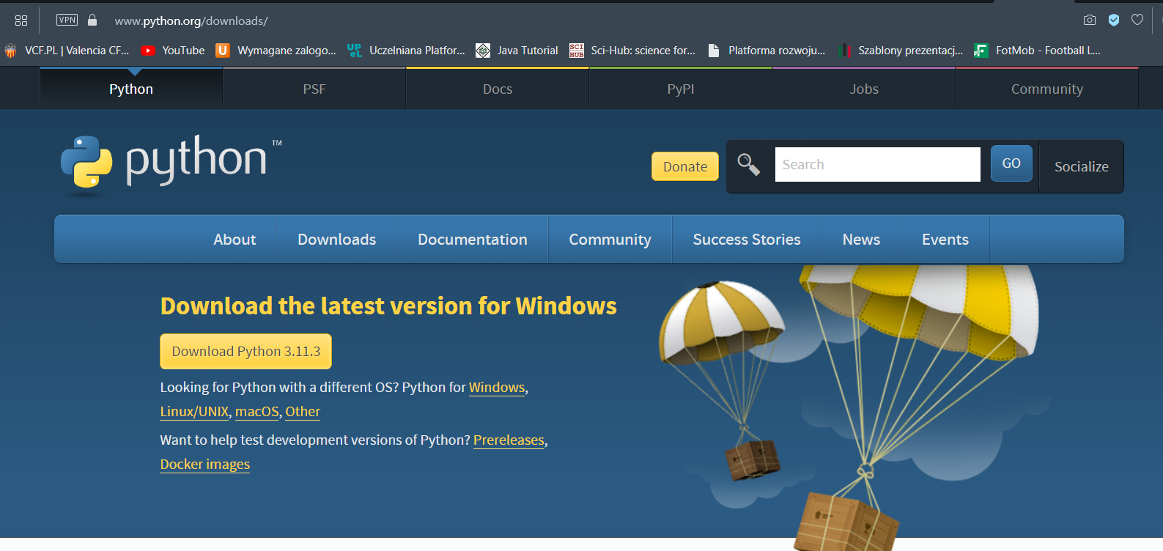

Pierwszy projekt – wymagania wstępne
1. Instalacja Pythona (https://www.python.org/downloads/);
1b. Do instalacji Django wykorzystany zostanie manager pakietów pip pobrany automatycznie wraz z Pythonem od wersji 3.4

Slide 6


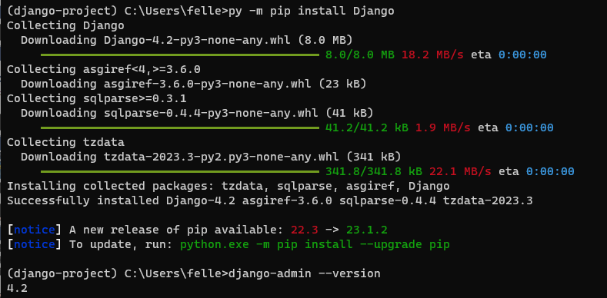
Pierwszy projekt
2. Utworzenie wirtualnego środowiska (virtual environment) Sugerowane jest tworzenie oddzielnych środowisk dla każdego projektu
2b. Utworzony zostaje folder o podanej nazwie (django-project)
2c. Aktywacja środowiska
3. Instalacja Django w wirtualnym środowisku

Slide 7
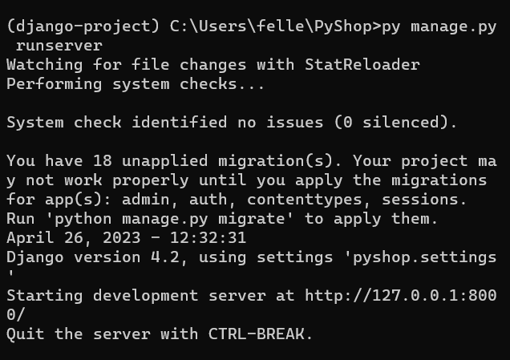
Utworzenie projektu
mkdir PyShop
cd PyShop
django-admin startproject pyshop .
py manage.py runserver

Slide 8
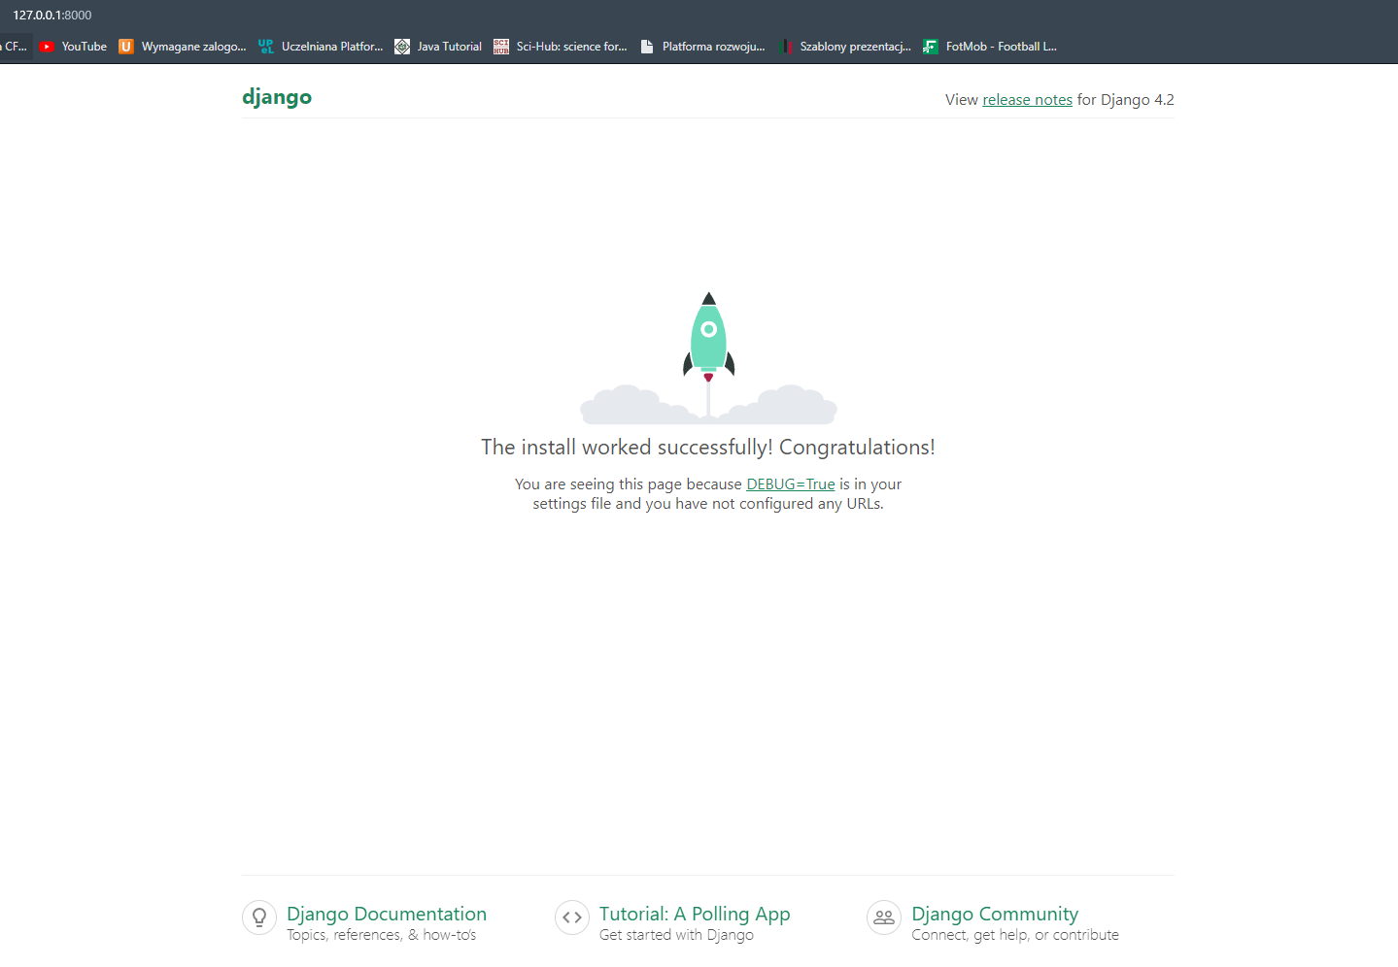

Slide 9
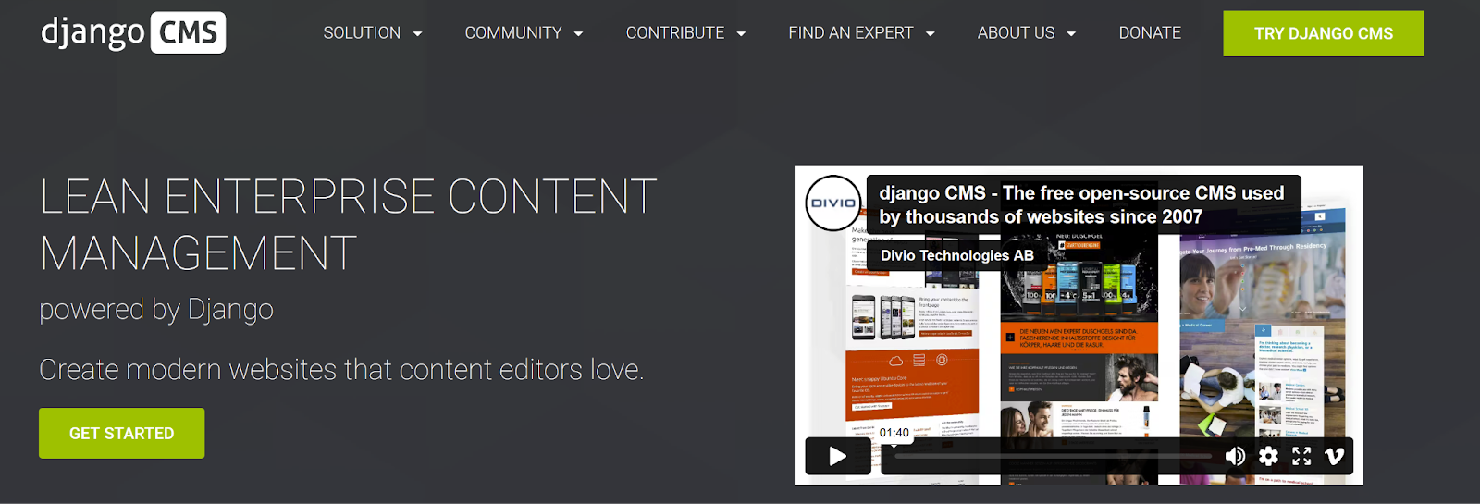
Zalety django
Skalowalność, szybki rozwój
Usprawnione CDN, CMS
Filozofia "Batteries Included"
Bezpieczeństwo
https://djangopackages.org/

Slide 10
WADY django
Nieoptymalny dla mniejszych projektów
Brak wsparcia multiprocessing
Monolityczność
Trudny na początek

Slide 11
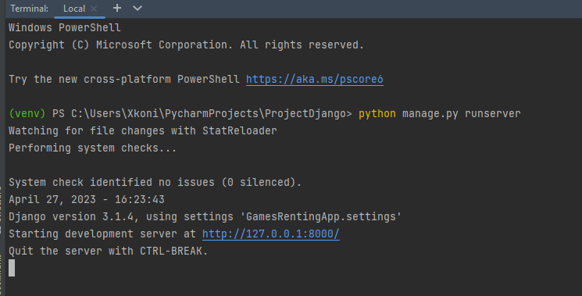
Uruchomienie Programu
W celu uruchomienia projektu, należy pobrać pliki z githuba, a następnie otworzyć je w Pycharmie i w pycharmowym terminalu wpisać komendę: python manage.py runserver
(komenda ta może się nieznacznie różnić w zależności od tego jaką wersję pythona mamy zainstalowaną na komputerze)
W przypadku wystąpienia problemów z migracją danych z bazy danych na stronę może być konieczne wykonanie komendy: python manage.py migrate

